Slide 1

맛집의 민족
2조
김주현 김덕현 김민서 서묘음 신은석

Slide 2
CONTENTS
Step.1 간트차트
Step.2 Sequence diagram
Step.3 Spring Boot & React & MySql
Step.4 형상관리
Step.5 CRUD

Slide 3
간트차트

Slide 4
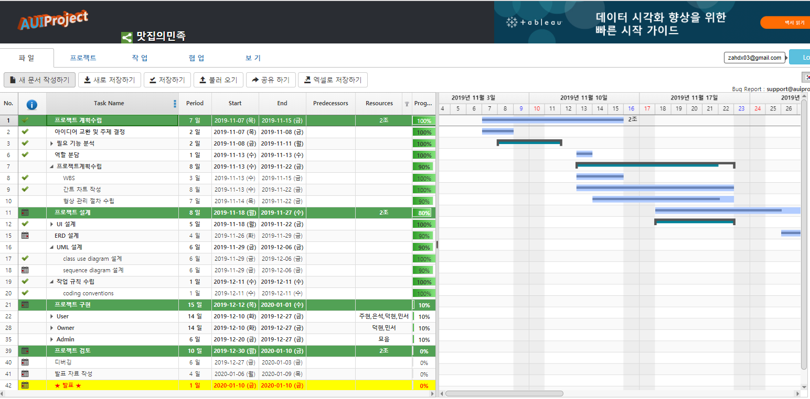

Slide 5
Sequence diagram

Slide 6
Login

Slide 7
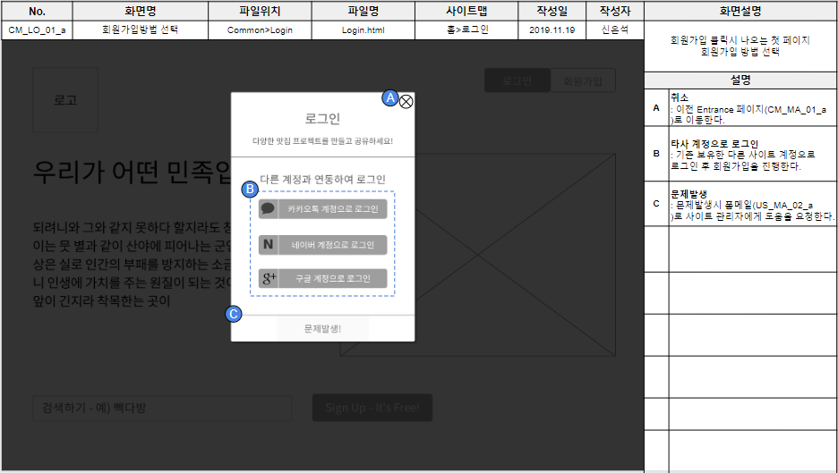
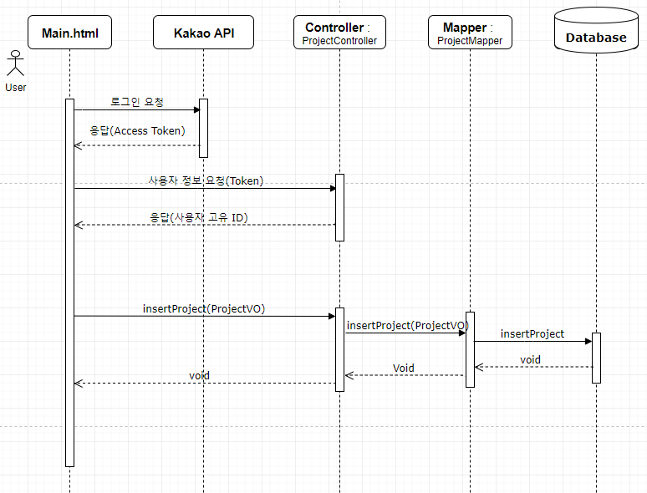
Notes:
일반회원은 OAuth2를 이용해 자체적으로 회원가입을 진행하는 것이 아닌, 다른 사이트 계정(Resource Server)을 통해 간단하게 회원가입을 진행합니다.
타사 계정으로 회원가입을 진행한 후, Resource Server(연동한 계정)에서 아이디와 비밀번호 대신 제공한 토큰으로 사이트를 이용할 수 있습니다. 간단하게 회원가입과 로그인을 진행했기 때문에 회원 상세 정보는 마이페이지에서 입력합니다.

Slide 8
Project

Slide 9
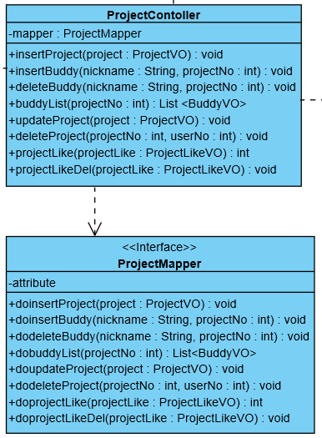
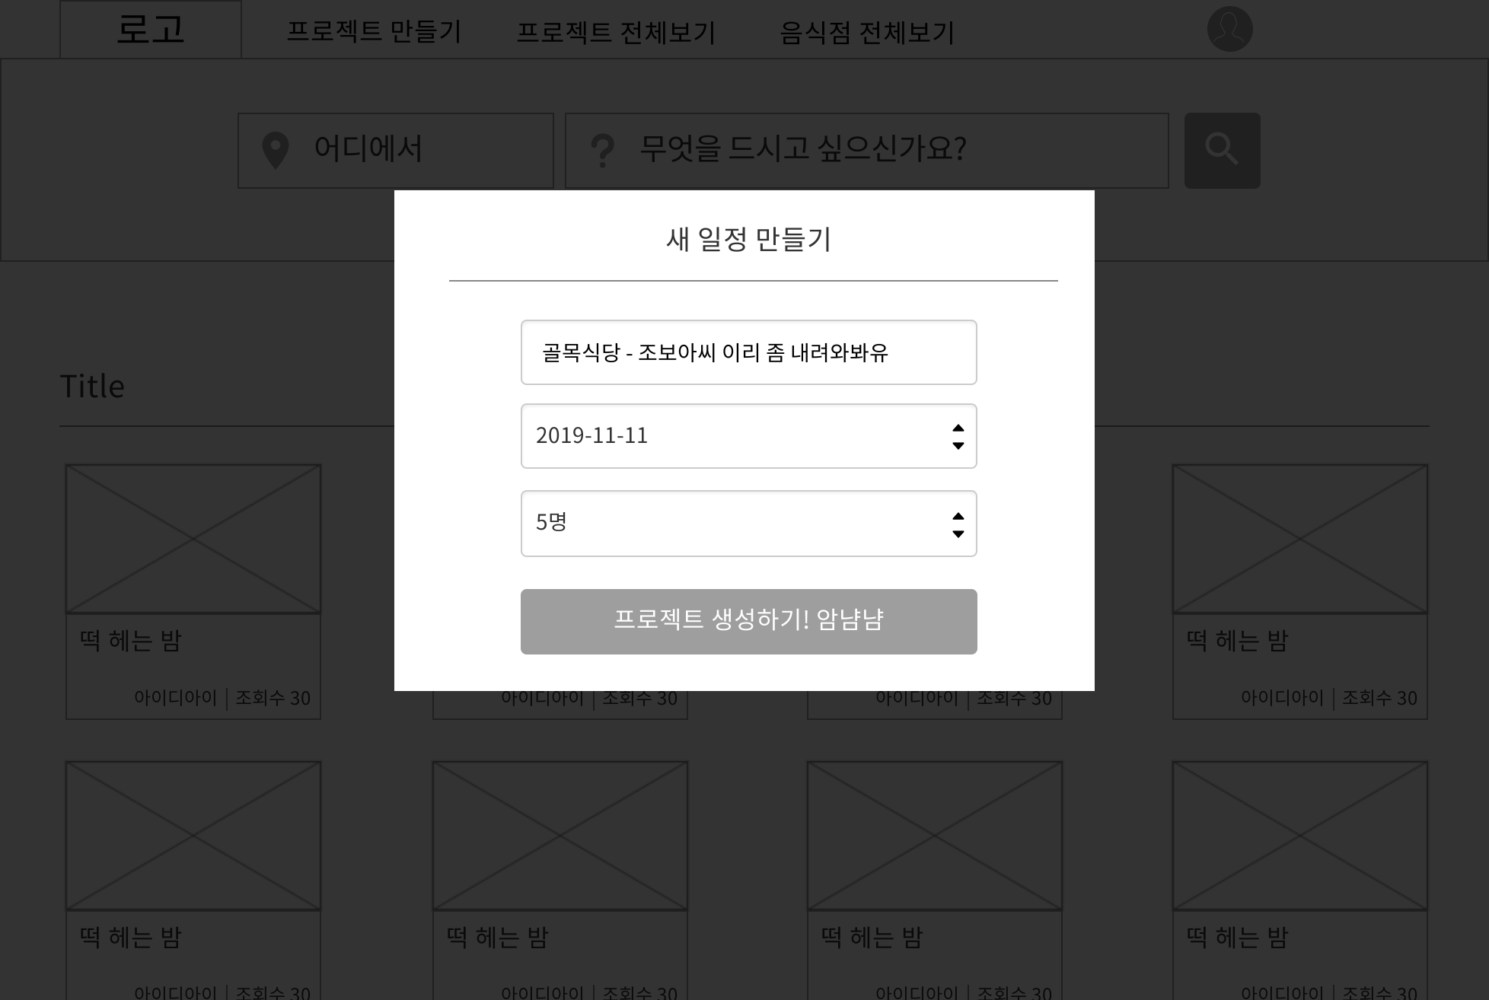
No. | 화면명 | 파일위치 | 파일명 | 사이트맵 | 작성일 | 작성자 | 화면설명
US_PR_01_a | 프로젝트 기본값 입력 | User>Project | mp_setdefault.html | 사용자>프로젝트생성 | 2019.11.18 | 신은석
프로젝트 기본값 입력 modal 페이지
설명
A | 취소 : 유저 메인(US_MA_01_c)으로 이동한다.
B | 프로젝트 제목 입력 : 프로젝트 제목을 입력한다.
C | 프로젝트 실시일 입력 : 음식점에 가는 날짜를 입력한다.
D | 인원수 선택 : 1명부터 10명까지 입력 가능하다.
1 | 프로젝트 상세페이지로 : 상세정보입력 페이지(US_PR_02_b)로 이동한다.
A
B
AC
AD
1
Notes:
프로젝트를 컨트롤러를 통해서 생성합니다.

Slide 10
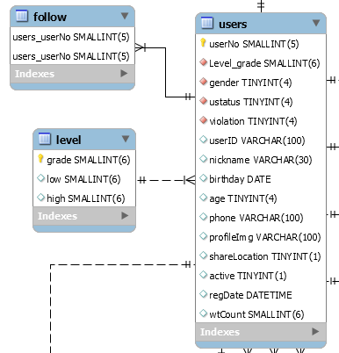
Notes:
로그인을 진행한 후 해당 컨트롤러를 통해 프로젝트 생성을 요청하고 void로 값을 받습니다.

Slide 11
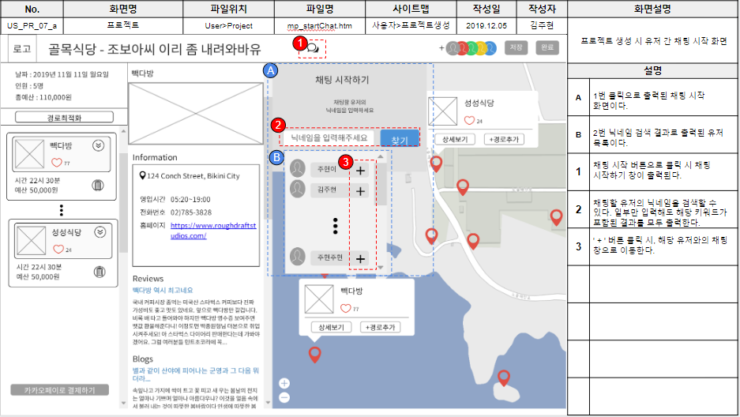
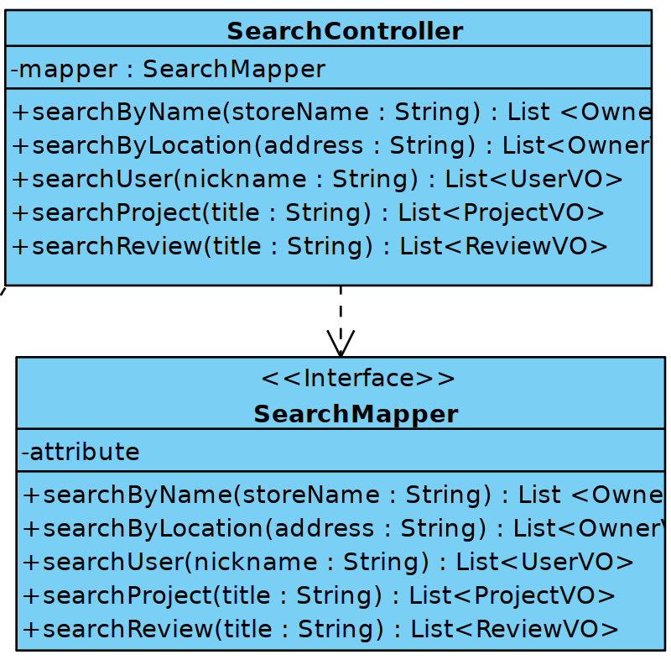
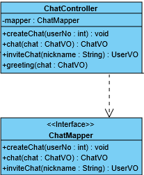
Notes:
(채팅을 db를 쓰지 않기 때문에 mapper가 필요 없어서 mapper를 지웁니다!!!)
-> 채팅 시 화면 상단에 있는 채팅 아이콘을 클릭하면 채팅 상대를 검색할 수 있고, 조회된 유저 목록에서 대화 상대를 선택 할 수 있습니다.

Slide 12
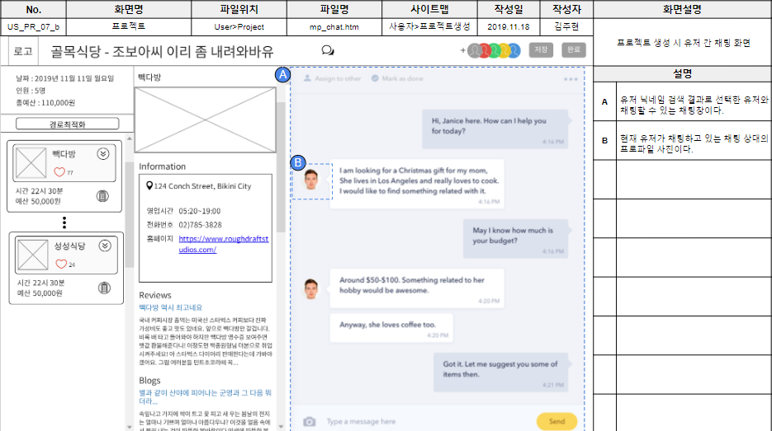
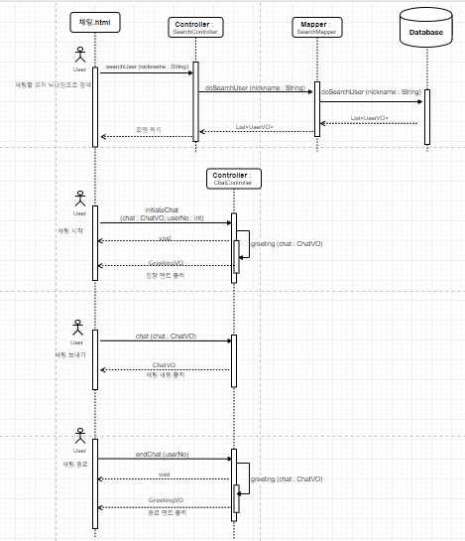
Notes:
선택한 대화 상대와 채팅을 시작하면 "___ 님 환영 합니다. " 라는 입장 환영 메세지가 출력되고, 채팅을 시작 할 수 있습니다.
채팅 종료 시에도 동일한 방식으로 퇴장 메시지가 출력됩니다.

Slide 13
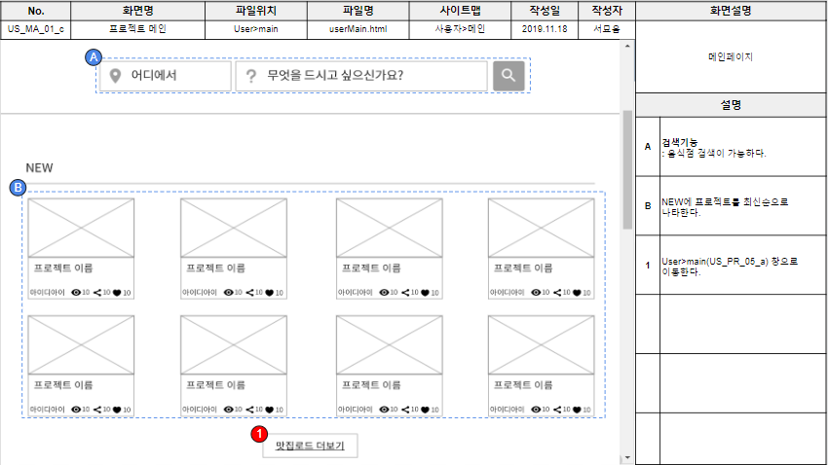
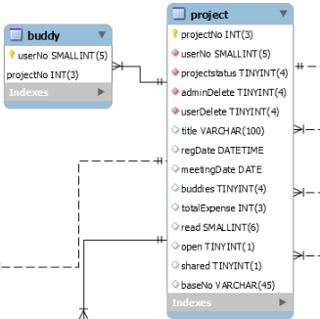
Notes:
새로운 프로젝트 순으로 리스트를 뽑아 보여주는 메소드이다.

Slide 14
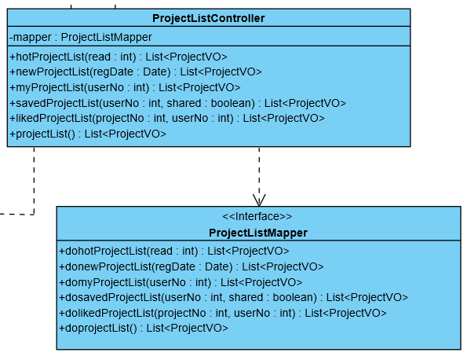
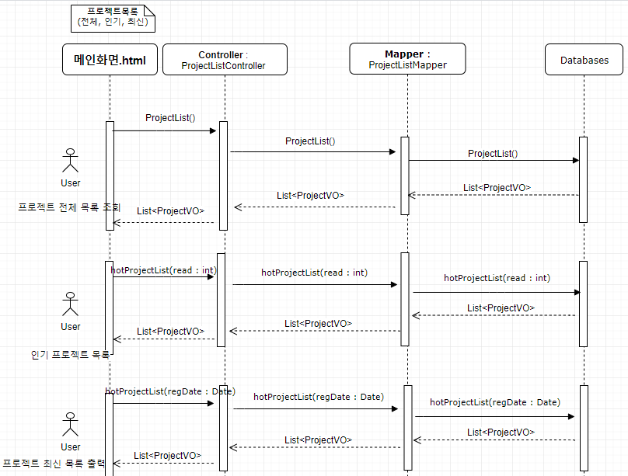

Slide 15
Owner(음식점&예약)

Slide 16
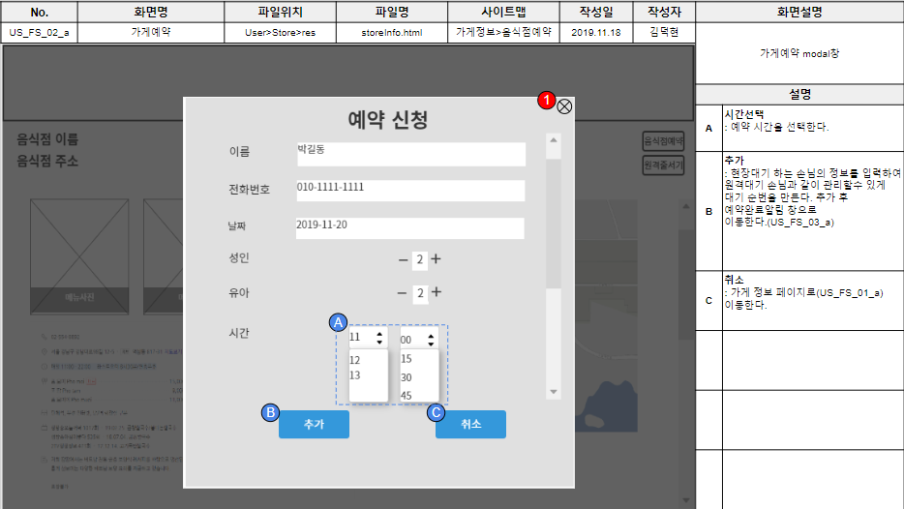

Slide 17
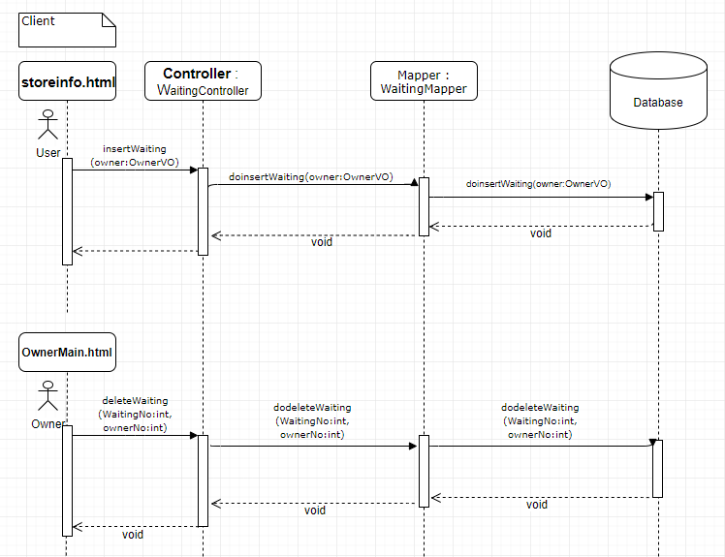
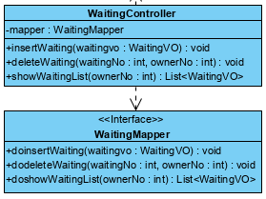

Slide 18
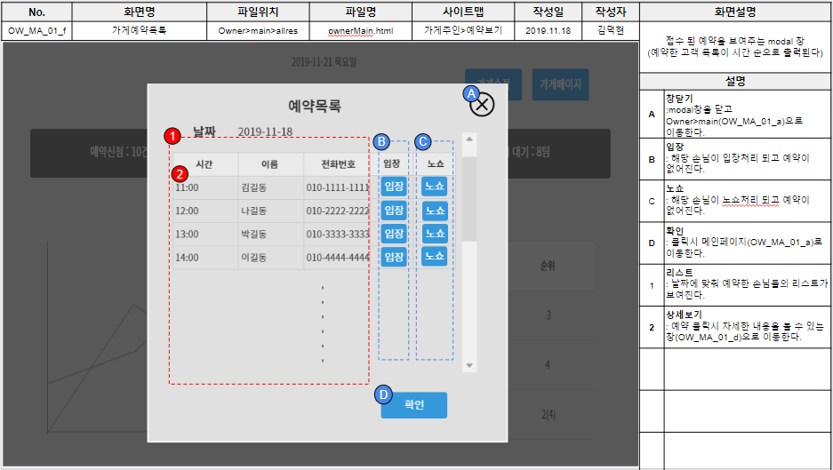
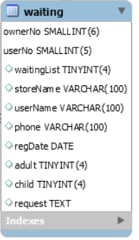

Slide 19
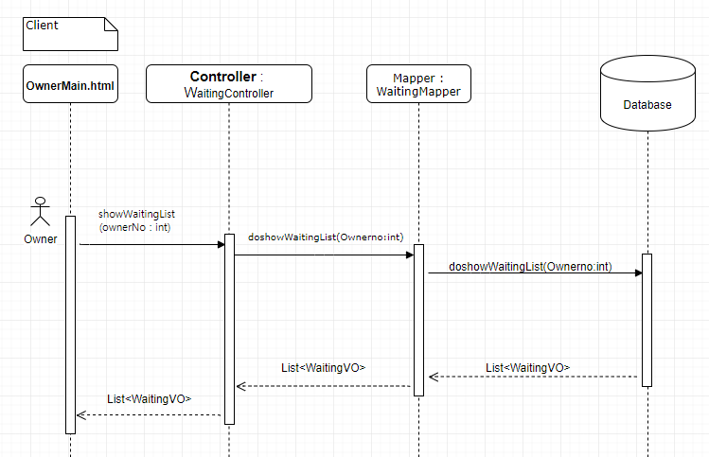
Notes:
하기싫어 ㅎㅎ.. 망할 내인생망햇어 ㅎㅎ..

Slide 20
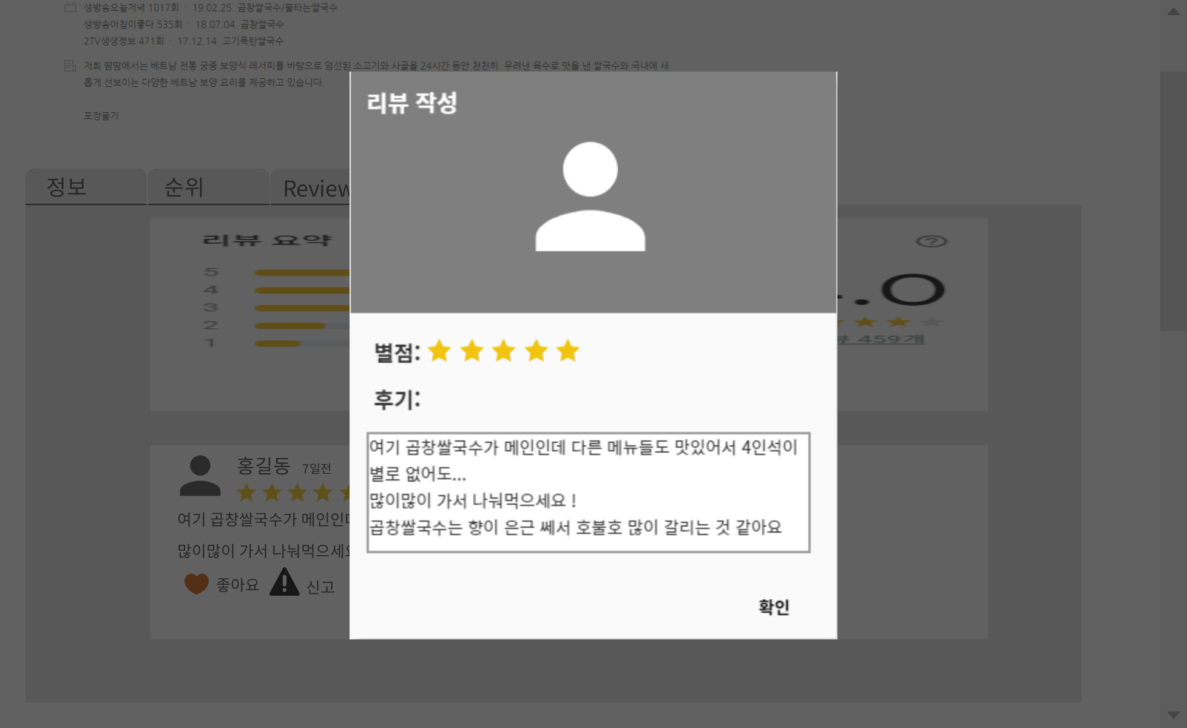
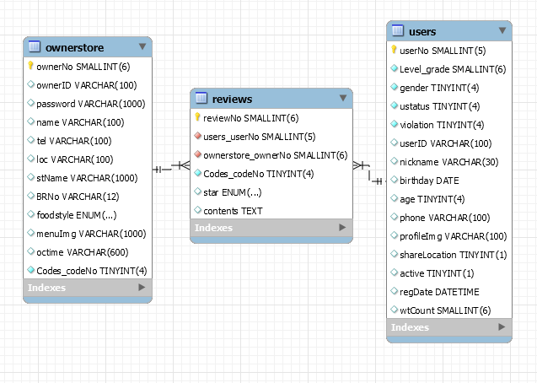

Slide 21
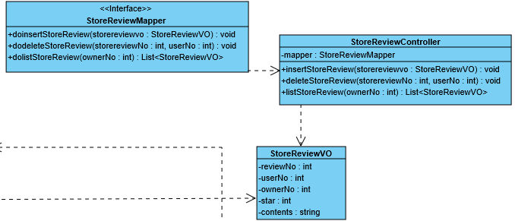
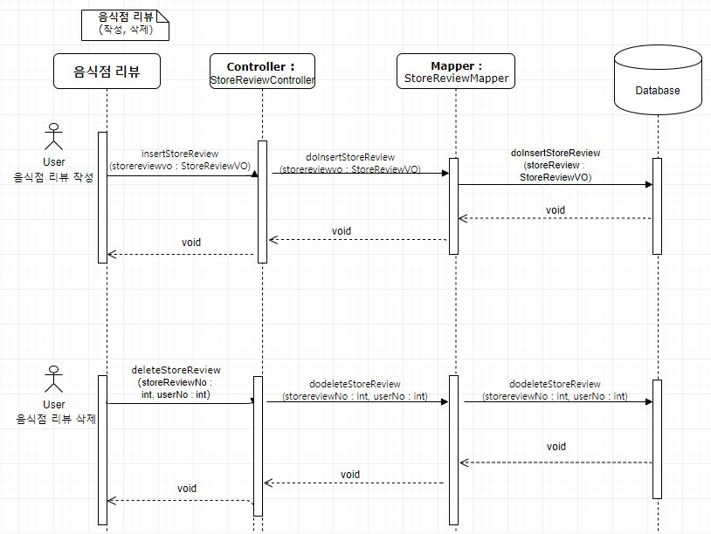

Slide 22
Admin(관리자)

Slide 23
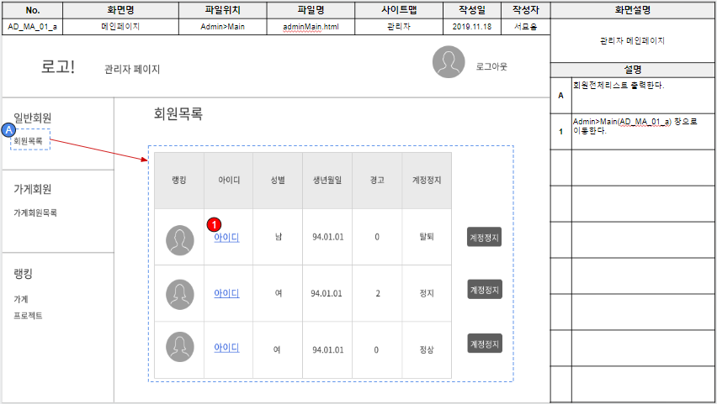
Notes:
관리자 페이지에서는 랭킹을 볼수 있는데 가게랭킹은 다중쿼리로 좋아요순, 리뷰순, 별점순으로 리스트를 뽑아주고
프로젝트랭킹도 다중쿼리로 좋아요순, 퍼가요순, 최신순으로 리스트를 뽑아줄 예정입니다.

Slide 24
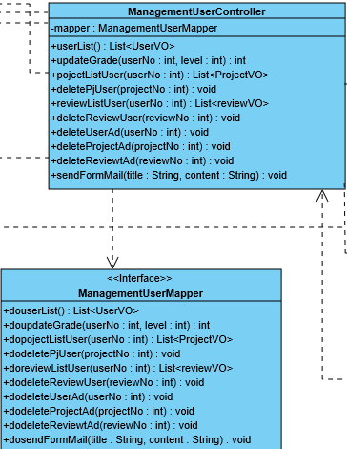
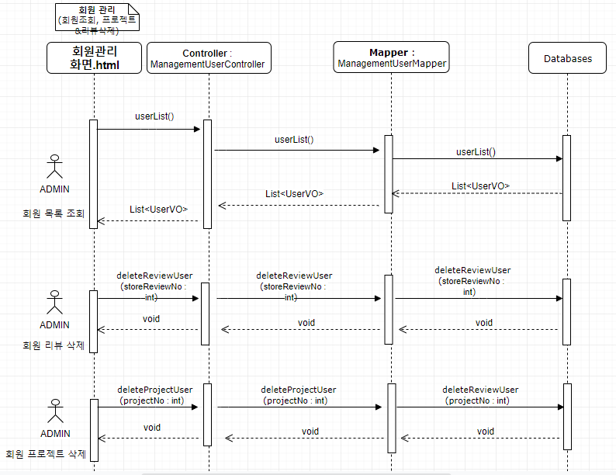
Notes:
관리자 페이지에서는 랭킹을 볼수 있는데 가게랭킹은 다중쿼리로 좋아요순, 리뷰순, 별점순으로 리스트를 뽑아주고
프로젝트랭킹도 다중쿼리로 좋아요순, 퍼가요순, 최신순으로 리스트를 뽑아줄 예정입니다.

Slide 25
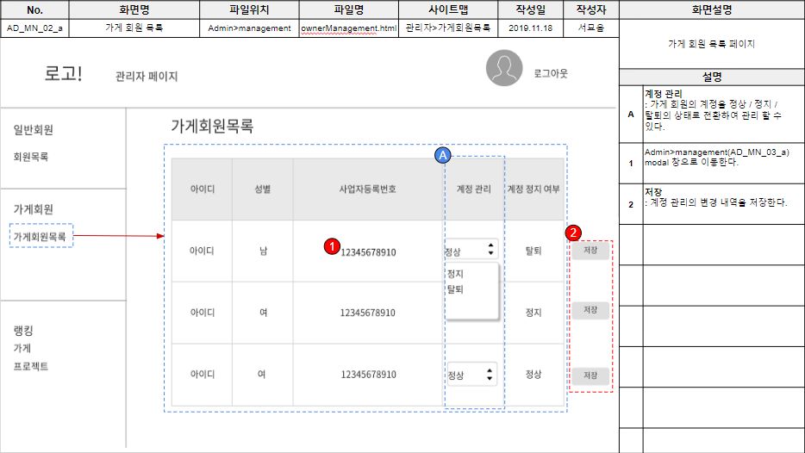
Notes:
관리자 페이지에서는 랭킹을 볼수 있는데 가게랭킹은 다중쿼리로 좋아요순, 리뷰순, 별점순으로 리스트를 뽑아주고
프로젝트랭킹도 다중쿼리로 좋아요순, 퍼가요순, 최신순으로 리스트를 뽑아줄 예정입니다.

Slide 26
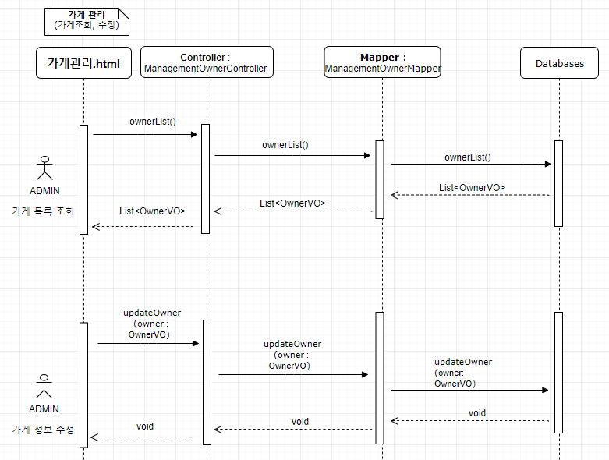
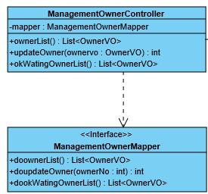
Notes:
관리자 페이지에서는 랭킹을 볼수 있는데 가게랭킹은 다중쿼리로 좋아요순, 리뷰순, 별점순으로 리스트를 뽑아주고
프로젝트랭킹도 다중쿼리로 좋아요순, 퍼가요순, 최신순으로 리스트를 뽑아줄 예정입니다.

Slide 27
사용기술

Slide 28





Slide 29
폴더구조

Slide 30
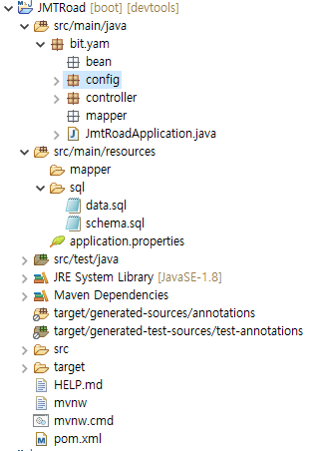
Spring Boot
[ New Spring Starter Project Dependencies ]
=> 프로젝트 생성 시 선택할 것들
- Spring Boot DevTools
- Spring Data JPA
- Spring Web
- Spring Web Services
- Lombok
- MySQL Driver
- MyBatis Framework
- WebSocket
Notes:
마이바티스랑 제이에이피 둘다 사용함 리액트는 크게 component, css 로 나눴는데 component의 상세구조는 정하지 않앗다!

Slide 31
Git

Slide 32
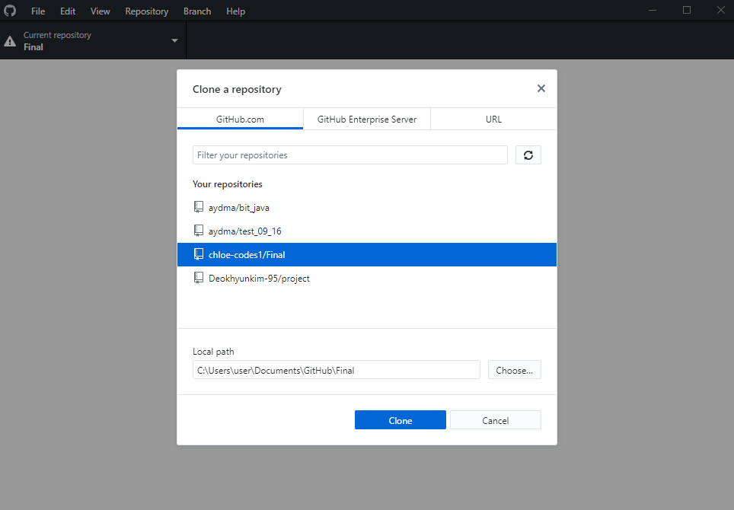
Notes:
file에서 클론레포지토리를 누릅니다. 어떤 레파지토리를 선택할지 정하고 클론누른다.

Slide 33
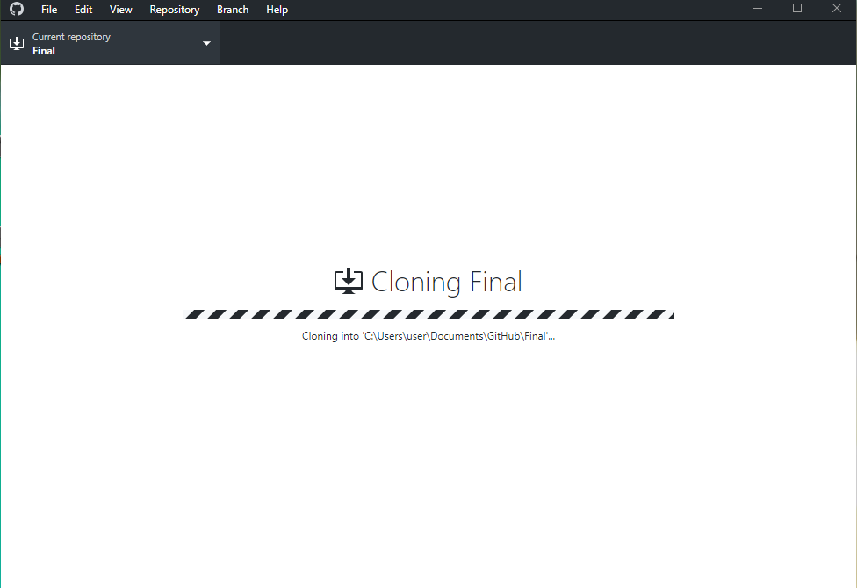
Notes:
클론누르면 final가지고옴

Slide 34
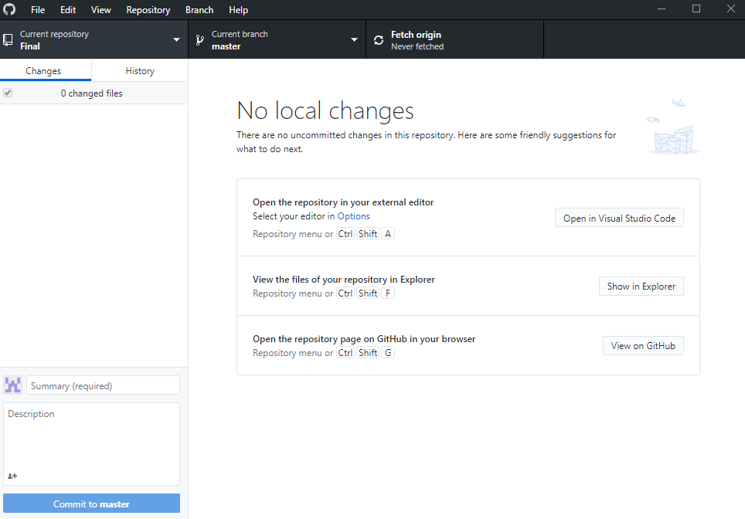
Notes:
브런치에서 뉴브런치를 선택

Slide 35
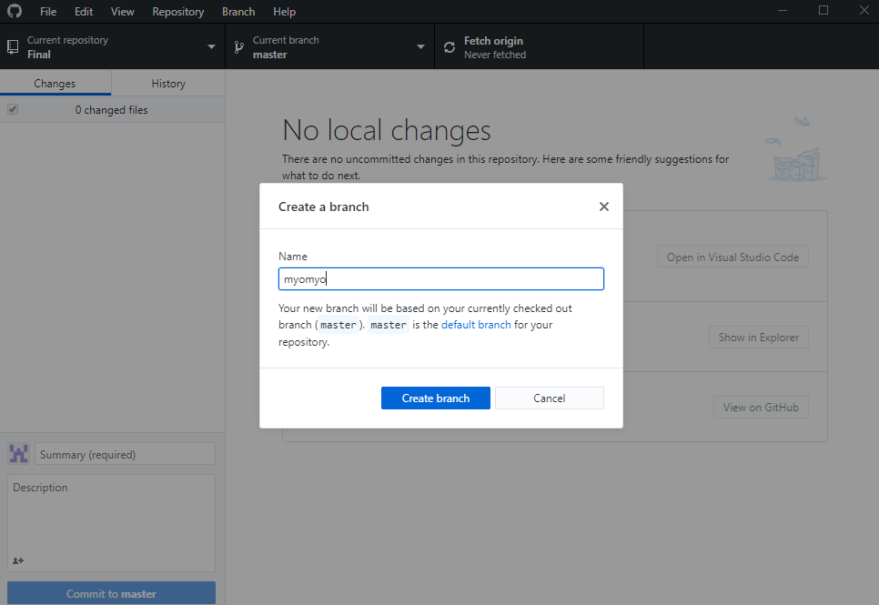
Notes:
내마음대로 이름을 정해준다.

Slide 36
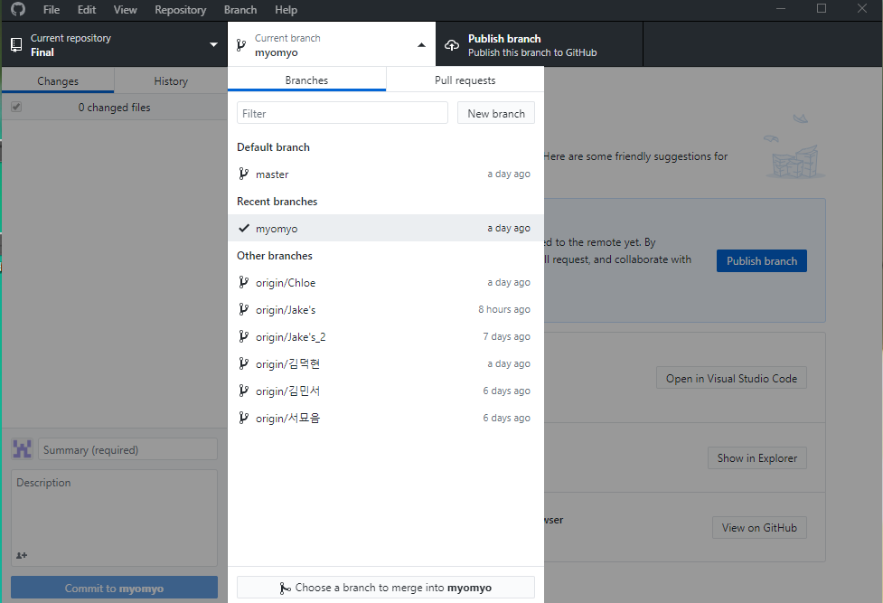
Notes:
커렌트 브런치를 선택후 내이름을 선택 한후 / Publish branch를 눌러 새로운 브런치가 생성된걸 알려준다.

Slide 37
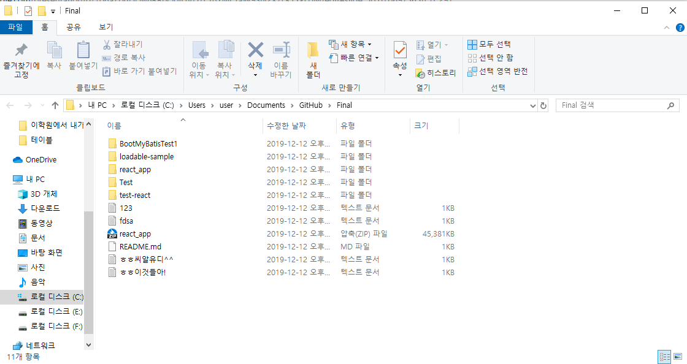
Notes:
깃허브의 final 폴더가 생긴다.

Slide 38
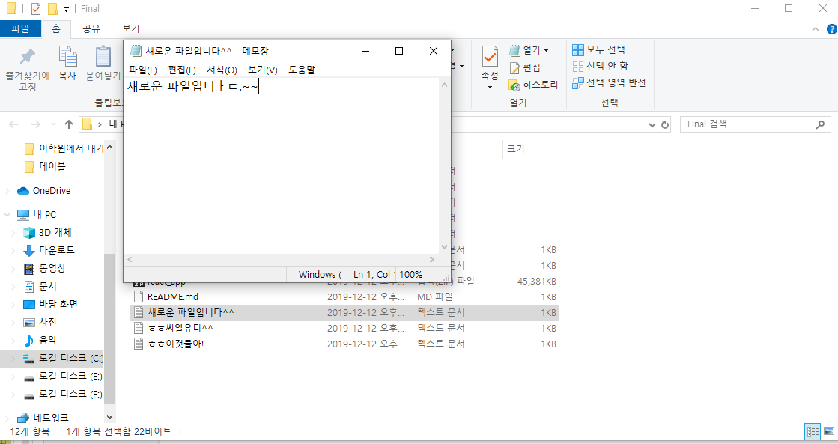
Notes:
여기에 새로운 파일을 추가한다.

Slide 39
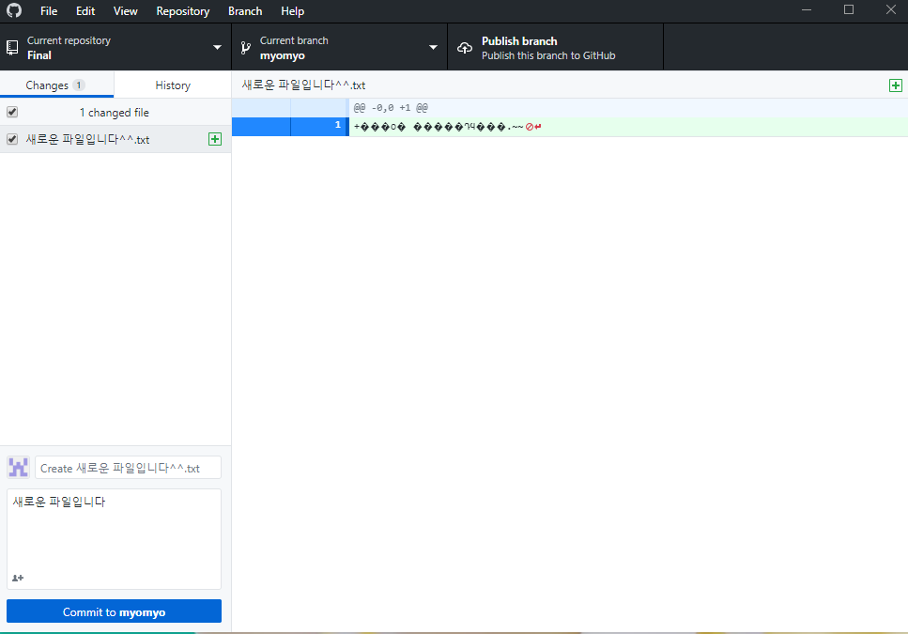
Notes:
내용을 작성후 커밋을 누른다.

Slide 40
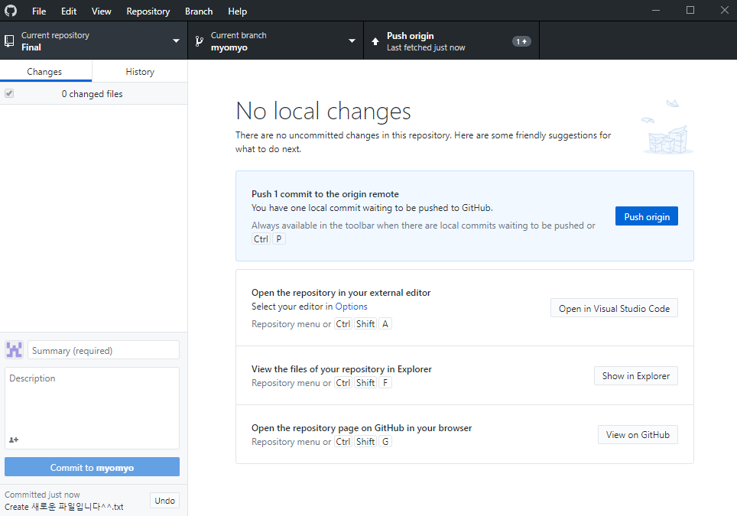
Notes:
그러면 push에 1이 생긴다. 푸쉬를 누른다.

Slide 41
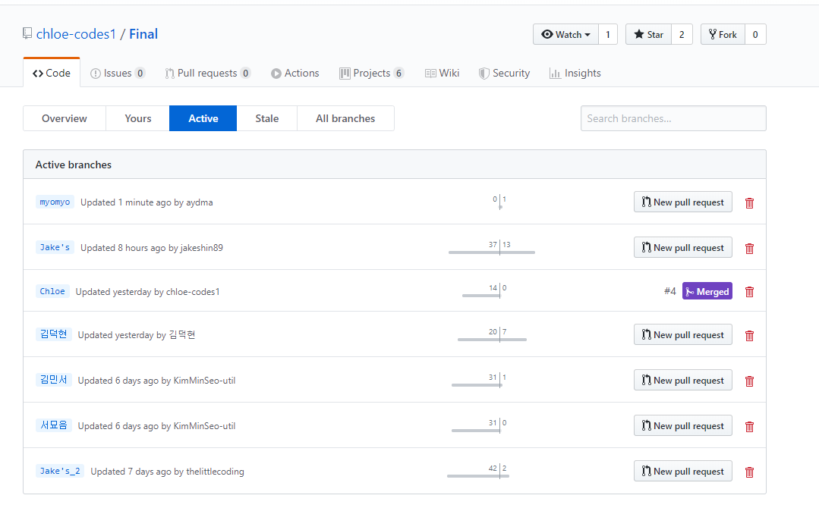
Notes:
묘묘가 1분전에 업데이트한걸 확인할수있다.

Slide 42
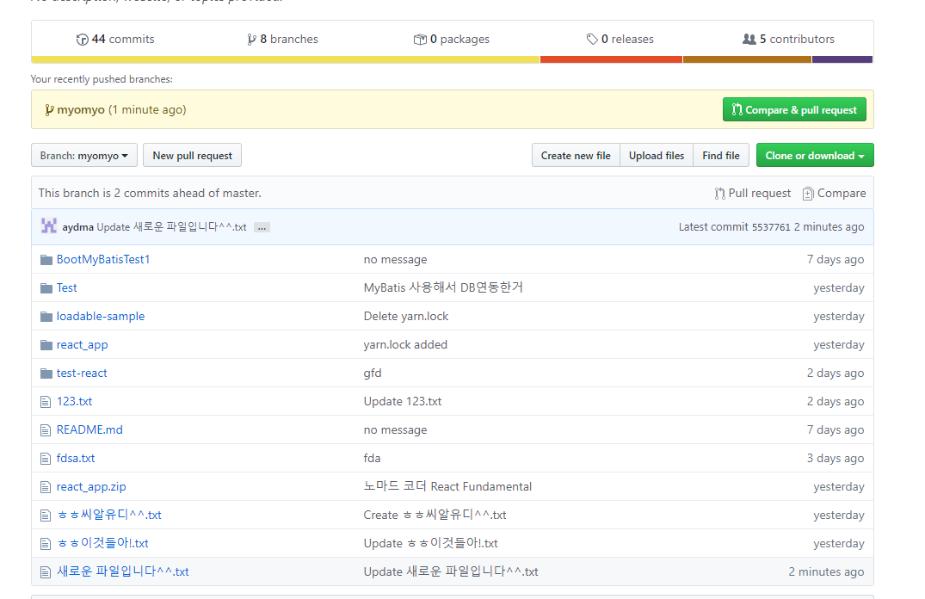
Notes:
새로운파일입니다. 파일이 올라가잇다.

Slide 43
CRUD

Slide 44
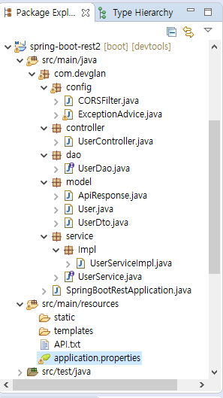
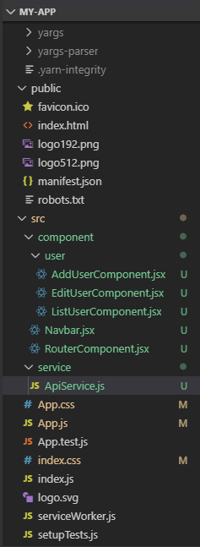
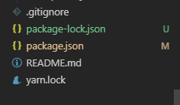
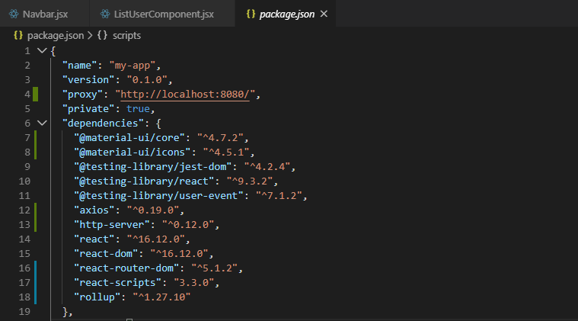
Notes:
spring- boot와 Vs-code구조설정

Slide 45
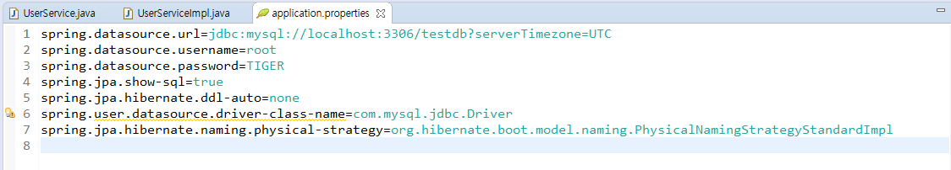
Notes:
spring-boot와 mysql 설정
mysql의 database가 testdb이고 serverTimeZone을 설정한다.
URL에 ?serverTimezone=UTC 를 추가 했습니다. 추가후 에러없이 동작합니다. UTC(Coordinated Universal Time:세계 협정시)는 예전의 GMT(Greenwich Mean Time)가 표준화 된 것입니다.
우리나라의 표준시는 KST 입니다. UTC +9:00 인 값입니다. jdbc url의 옵션으로 KST 를 사용하면 에러가 발생합니다. ?serverTimezone=Asia/Seoul 을 사용할 수 있습니다.

Slide 46
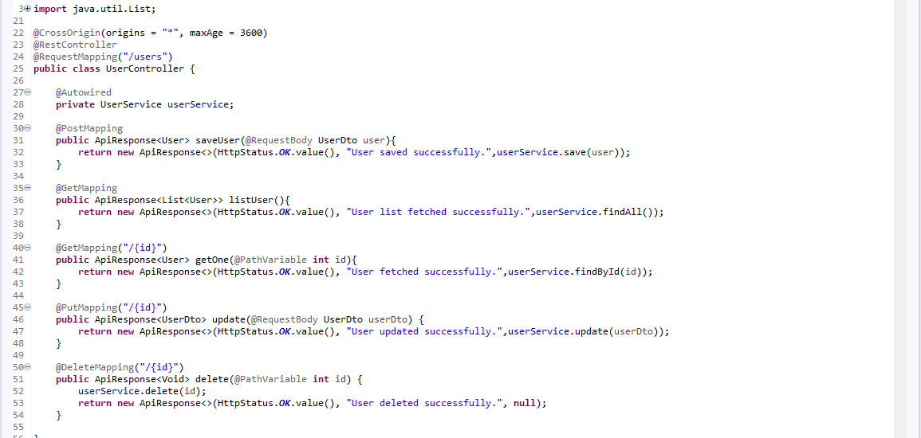
Notes:
UserController로 각각의 method에 Response가 보내진다.

Slide 47
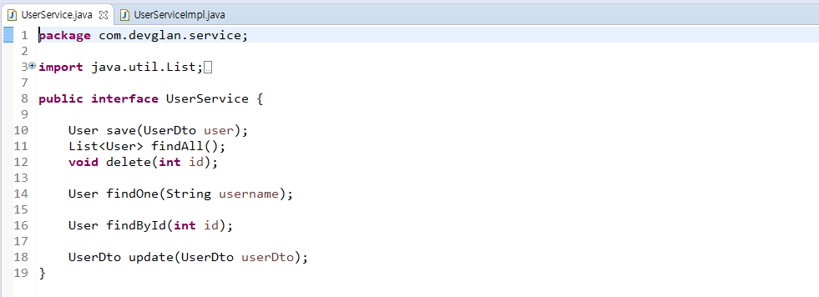
Notes:
UserService

Slide 48

Notes:
UserServiceImpl

Slide 49

Notes:
UserDao

Slide 50

Notes:
ApiService로 message가 보내지는 곳
저 주소로 컨트롤러로 들어가서 매칭해줍니다.

Slide 51

Notes:
전체 Controller하는 App.js
RouterComponent 전체를 AppRouter로 묶어서 사용할 수 있다.

Slide 52

Notes:
RouterComponent 위: 처음 페이지가 실행되고 보여지는 기본 홈
RouterComponent 아래: user를 새로 만들고 저장하게되면 보여지는 곳

Slide 53


Notes:
base url에서 list 컴포넌트를 호출하도록 설정했습니다. list 컴포넌트에서는 스프링부트 컨트롤러와 연동해서 list트를 불러오는 함수롤 호출합니다.
컨트롤러에서 해당 함수를 실행한 후, 값을 이 list를 호출한 컴포넌트 함수로 결과값을 리턴해줍니다. 그래서 list 목록을 볼 수 있습니다.

Slide 54


Notes:
table로 뿌려지기 위함

Slide 55


Slide 56
CRUD

Slide 57
Notes:
UserService
User를 새로 생성하고 저장하는 부분

Slide 58
Notes:
UserServiceImpl

Slide 59

Notes:
UserServiceImpl

Slide 60


Slide 61


Slide 63


Slide 64


Slide 65


Slide 66
CRUD

Slide 67


[CURD-R 사진1] localhost:3000/ 화면
[CURD-R 사진2] 리액트 App.js

Slide 68


[CURD-R 사진3] ListUserComponent.jsx_editUser
[CURD-R 사진4] ListUserComponent.jsx_render

Slide 69


[CURD-R 사진5] localhost:3000/edit-user 화면
[CURD-R 사진 6] EditUserComponent.jsx

Slide 70


[CURD-R 사진 7] EditUserComponent.jsx
[CURD-R 사진 8] EditUserComponent.jsx_render()

Slide 71


[CURD-R 사진 9] localhost:3000/edit-user 내용수정
[CURD-R 사진 10] ApiService.js

Slide 72
시연

Slide 73
끝

